Slide 1

Prvouka pro 2. tř.
Ovoce a zelenina
III/2
15

Slide 2
Ovoce a zelenina
Ovoce i zelenina jsou pro člověka velice zdravé.
Obsahují mnoho důležitých vitaminů a minerálů.
Ovoce roste z pravidla na stromech nebo na keřích.
Zelenina roste každý rok znovu ze semen.

Slide 3
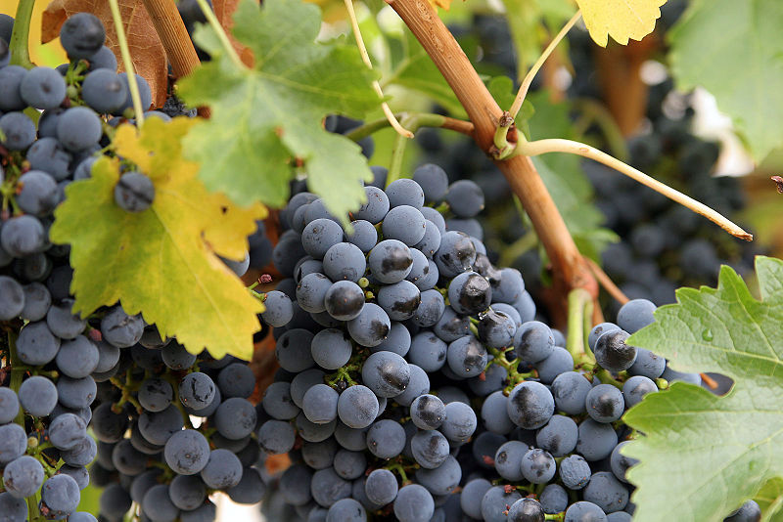
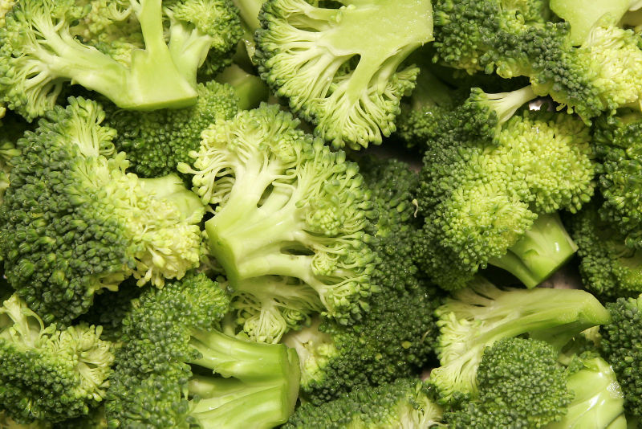
Ovoce a zelenina
Ovoce: jablko, hruška, třešeň, jahoda, hroznové víno, meruňka, nektarinka, angrešt
Zelenina: meloun, mrkev, celer, petržel, paprika, cibule, zelí, květák, brokolice
Obr. 2
Obr. 1

Slide 4
Zdroje
Autorem materiálu a všech jeho částí, není-li uvedeno jinak, je Mgr. Erik Hillebrand
Obr. 1 Soubor:Close up grapes.jpg. In Wikipedia : the free encyclopedia [online]. St. Petersburg (Florida) : Wikipedia Foundation, [cit. 2011-03-11]. Dostupné z WWW: <http://cs.wikipedia.org/wiki/Soubor:Close_up_grapes.jpg>
Obr. 2 Soubor:Broccoli bunches.jpg. In Wikipedia : the free encyclopedia [online]. St. Petersburg (Florida) : Wikipedia Foundation, [cit. 2011-03-11]. Dostupné z WWW: <http://cs.wikipedia.org/wiki/Soubor:Broccoli_bunches.jpg>.

